Slide 1
Zoönosen

Slide 2
Zoönosen
Leptospirose (ziekte van Weil, Melkerskoorts)
Giardia
Tetanus
Kattenkrab
Huidparasieten
Ringworm (hoeven jullie niet verder uit te werken)
Psittacose (papagaaienziekte)
Toxocara
Rabies
Toxoplasmose
Ectyma

Slide 3
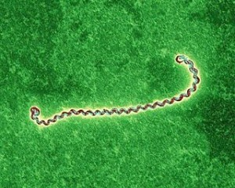
Leptospirose (ziekte van Weil, Melkerskoorts)
Incubatietijd:
2 tot 30 dagen, gemiddeld na 2 weken.
Ziekteverschijnselen:
Start met griepachtige klachten: Koorts, spierpijn, hoofdpijn, koude rillingen, diarree, braken en verminderde urineproductie. (vaak blijft het hier bij).
10 % heeft ernstig verloop, 5 % dodelijke afloop.
Ernstige klachten die kunnen ontstaan: icterus (geelzucht), gezwollen lever, nierinsufficiëntie, acute hartproblemen en hersenvliesontsteking (meningitis), huidbloedingen.

Slide 4
Leptospirose (ziekte van Weil, Melkerskoorts)
“Leptospirose is een zeldzame infectie die veroorzaakt wordt door een besmetting met de Leptospira bacterie. Meestal treden besmettingen op na een contact met ratten of met door ratten besmet water. Ook andere dieren kunnen drager zijn van de bacterie, o.m. honden, varkens, runderen, schapen en geiten.” (www.gezondheid.be)
Besmettingsroute:
Leptospiren leven in de nieren van hun natuurlijke gastheren en worden uitgescheiden met de urine.
Ze kunnen geruime tijd buiten het lichaam van hun gastheer overleven, vooral als de condities gunstig zijn (warme en vochtige omgeving).
Besmetting van de mens vindt plaats door direct contact met de (levende of dode) gastheer of zijn urine of indirect via de met urine gecontamineerde omgeving.
Via slijmvliezen en wondjes.
Melkerskoorts: via urine van de koe.
Ziekte van Weil: via ratten, in jullie beroep via contact met urine van honden of andere besmette dieren
Zelden van mens tot mens, het is niet onmogelijk.

Slide 5
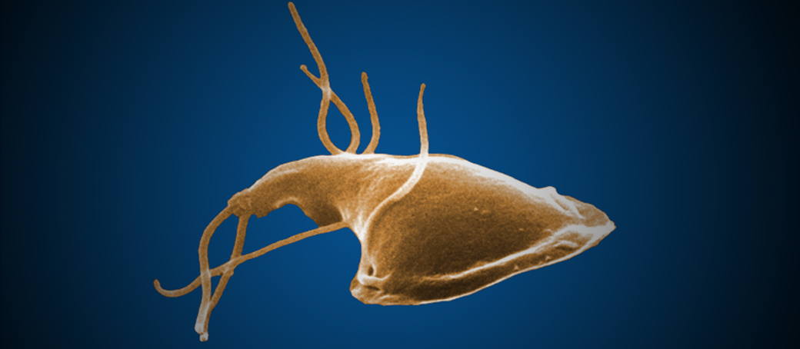
Giardia
Incubatietijd:
Symptomen van giardiasis beginnen pas vanaf zeven dagen tot 2 a 3 weken.
Ziekteverschijnselen:
Diarree: bij langdurige diarree kans op uitdroging.
Darmklachten: krampen, opgeblazen buik.
Bij sommige mensen geeft het matige klachten bij sommige mensen houden zeer lang klachten over als darmontsteking.

Slide 6
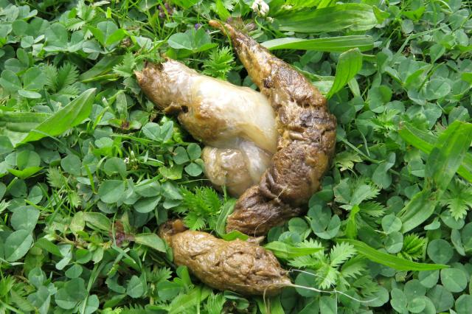
Giardia
Besmettingsroute:
Giardia lamblia kan als parasiet niet buiten de gastheer overleven.
Cysten van Giardia lamblia kunnen dat echter wel. Een cyste is een soort blaasje met daarin de parasiet ‘in rust’.
Een infectie met Giardia lamblia wordt opgelopen als de cysten via de mond, slokdarm en maag in de dunne darm terechtkomen. In de dunne darm barst de cyste open en komt de parasiet vrij. Deze gaat zich vervolgens vermenigvuldigen en zich vasthechten aan de darmwand. De darmwand raakt hierdoor beschadigd. Dit kan diarree en darmklachten als gevolg hebben. In de darm vormt de parasiet zich weer om tot een cyste. De cysten worden daarna met de ontlasting uitgescheiden. Zo kan opnieuw een infectie optreden.
Mensen kunnen het via de ontlasting van dieren oplopen wanneer ze de cysten binnen krijgen. Kan ook via besmet water (katten en honden en ook bij kalveren, schapen, muizen en varkens). Kwetsbare doelgroepen zijn uiteraard gevoeliger.

Slide 7
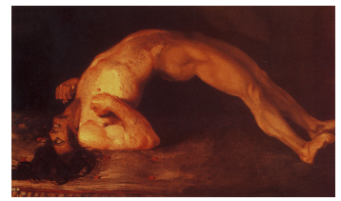
Tetanus
Tetanus wordt veroorzaakt door de bacterie Clostridium tetani.
De bacterie maakt gifstoffen aan die ernstige spierkrampen kunnen
veroorzaken.
Incubatietijd:
De incubatietijd varieert van 1 dag tot enkele maanden, maar bedraagt meestal 3 tot 21 dagen. De incubatietijd wordt vooral bepaald door de plaats en de aard van de verwonding.
Ziekteverschijnselen:
Tetanus is een acute, zeer ernstige infectieziekte die wereldwijd voorkomt. Bij onvoldoende immuniteit van de gastheer kan de ziekte tetanus ontstaan.
De gifstoffen kunnen rondom de wond waarmee je de bacterie hebt opgelopen stijfheid geven.
Pijnlijke spierkrampen kunnen optreden.
Slikklachten krijgen en ademhalingsproblemen.
iemand kan ook helemaal verkrampen, waardoor het lichaam als een soort hoepel krom trekt. Als complicaties kunnen er botbreuken en hartproblemen ontstaan. Zonder goede behandeling is tetanus dodelijk.

Slide 8
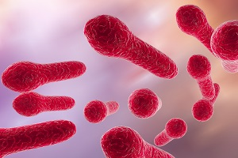
Tetanus
Besmettingsroute:
Mensen kunnen elkaar niet besmetten.
Besmetting is alleen mogelijk als iemand een open wond heeft en die wond in contact komt met bijvoorbeeld straatvuil, stof, (paarden)mest of grond.
Besmetting kan ook als je gebeten wordt door een beest dat straatvuil in zijn bek heeft.
Ook een klein wondje, bijvoorbeeld van een prik aan een doornstruik in de tuin, kan genoeg zijn om tetanus op te lopen.

Slide 9
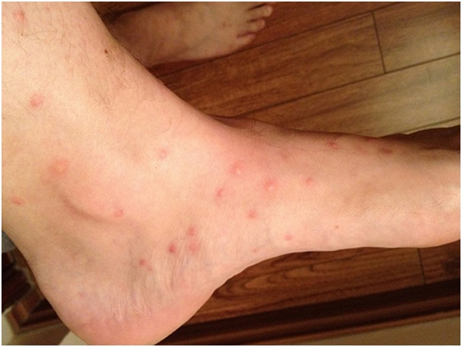
Kattenkrabziekte
Wordt veroorzaakt door de bacterie Bartonella.
Incubatietijd:
Ziektebeeld ontstaat 2 tot 6 weken na de beet of krab.
Symptomen:
De volgende verschijnselen kunnen duiden op kattenkrabziekte: Puistjes/blaasjes op de infectieplaats.
Vergrote lymfeklieren (vaak in de oksel) met abcesvorming.
Mogelijk koorts.
Heb je een goede weerstand dan kun je ziek worden maar herstel je vanzelf, kan maanden duren.
Bij mensen met een verminderde weerstand kan de bacterie ook elders in het lichaam schade geven. Een leverontsteking, ontsteking van de hartkleppen, ontstekingen in het oog of van de hersenen kunnen optreden. Bij deze patiënten zijn antibiotica altijd nodig en vaak effectief.

Slide 10
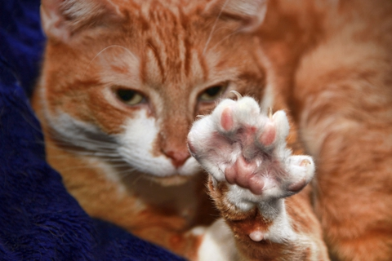
Kattenkrabziekte
Besmettingsroute:
Kattenkrabziekte wordt veroorzaakt door de bacterie Bartonella henselae. Een groot deel van de katten is drager van deze bacterie, zonder dat ze er zelf ziek van worden.
Katten kunnen de bacterie onderling overbrengen via een vlo; het is nog onduidelijk of mensen ook via een vlo besmet kunnen worden.
Door een krab of beet of contact met speeksel van (jonge) poezen kan de bacterie worden overgebracht naar een mens. Mensen kunnen elkaar niet besmetten met de bacterie.

Slide 11
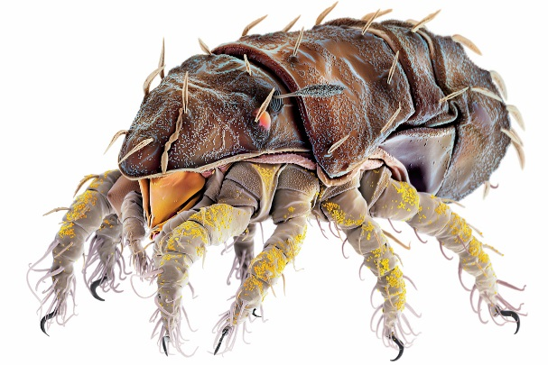
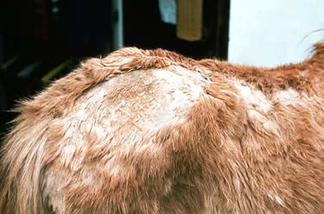
Huidparasieten: Mijten
Incubatietijd: Na contact tussen besmet dier en mensen kan het enkele dagen tot maanden duren voordat je klachten ziet. Meestal na 2 a 3 weken.
Cheyletiella Mijten:
Leven op huidoppervlakte
leggen eitjes op de haren en nestelen zich in de bovenste laag van de huid.
Hier veroorzaken ze jeuk (mens en dier), doffe vacht en haaruitval (bij de dieren), rode plekken op de huid (mens en dier)
Sarcoptes mijten:
Graven tunnels in de huid, dit veroorzaakt hevige jeuk en kan
uiteindelijk leiden tot huidontsteking en kale plekken.

Slide 12
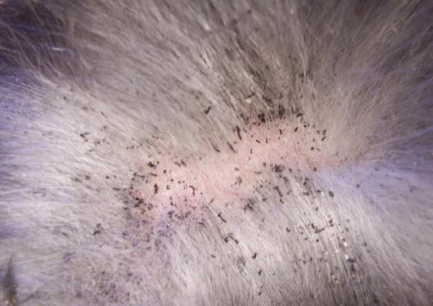
Huidparasieten: Mijten
Besmettingsroute:
Cheyletiella Mijten:
Door contact met een besmette hond of kat. In 20-40% van de gevallen raken eigenaren/verzorgers besmet.
Hele ontwikkeling van de mijt vindt plaats op het dier, door uitvallende haren worden de eitjes die aan de haren zitten door de ruimte verdeeld en kan zo ook andere dieren en bijvoorbeeld kruipende kinderen besmetten.
Sarcoptes mijten:
Door contact met een besmette hond of kat.
Vrouwtjes leggen eitjes in de huidlaag, door te krabben/borstelen etc kunnen deze eitjes losraken en blijven weken tot maanden in leven. Manden en borstels zijn daarom bron van infectie.
Steeds vaker in Nederland door honden die uit het buitenland worden gehaald.

Slide 13
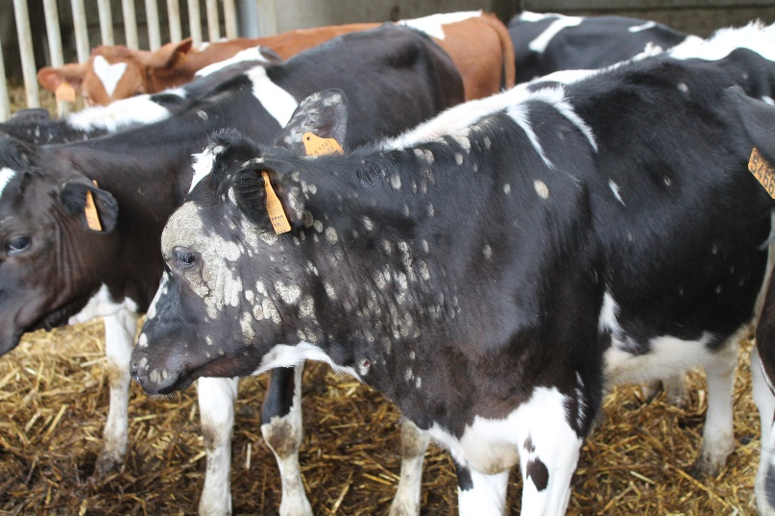
RINGWORM (TINEA CORPORIS)
Symptomen:
Ringworm is een schimmelinfectie van de huid. Het begint als een ronde plek die langzaam groter wordt.
De rand van de plek is rood en schilferend, het geeft jeuk en het is besmettelijk.
Besmetting:
Schimmels zitten overal, vooral in warme broeierige ruimtes waar veel infectiedruk is. Door contact wordt het snel overgebracht maar het kan zich ook aan materiaal hechten.
Sommige schimmels zoals Microsporum canis worden door huisdieren (honden) overgebracht.

Slide 14
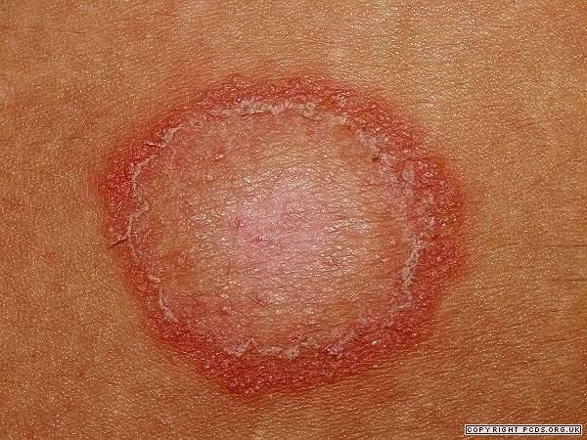
RINGWORM (TINEA CORPORIS)
Diagnose:
Meestal wordt het vastgesteld door klinisch onderzoek. Je kunt ook een huidkweek nemen.
Behandeling:
Schimmels worden bestreden met een anti-schimmel geneesmiddel (antimycoticum). Deze bestaan in de vorm van lokale producten (crèmes, lotions, zalven) en als tabletten om in te nemen.
Bij ringworm lukt het meestal wel om de plek met een lokaal aangebrachte antischimmel-crème weg te krijgen. Smeer de plek en een rand van 2 centimeter er omheen 2 x per dag in met de crème gedurende minimaal 2 weken.

Slide 15
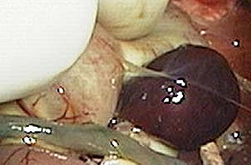
Psittacose (papagaaienziekte)
Incubatietijd: De tijd tussen het besmet raken en er ziek van worden is ongeveer 1 tot 4 weken.
Ziekteverschijnselen:
Sommige mensen krijgen geen klachten maar mensen met een slechte/zwakke weerstand zijn veel gevoeliger. Je kunt de ziekte vaker dan 1x krijgen.
Hoge koorts met koude rillingen
Erge hoofdpijn en spierpijn (in de nek en rug)
Benauwd
Hoesten
Kan leiden tot een longontsteking

Slide 16
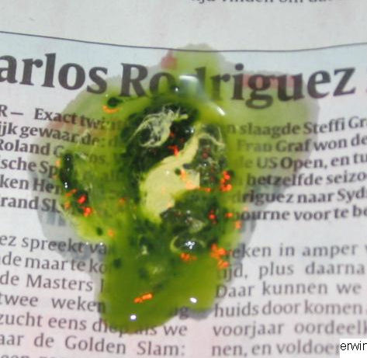
Psittacose (papagaaienziekte)
Besmettingsroute:
Mensen die veel met dieren werken lopen meer risico.
De bacterie zit in poep van vogels, vogelsnot en oogvocht van vogels. Als dit opdroogt, kan het in stof terecht komen. Iemand kan besmet raken door het inademen van besmet stof. Bijvoorbeeld door het schoonmaken van vogelkooien.
Poep van vogels kan wel 8 maanden lang besmettelijk blijven.

Slide 17
Toxocara
Toxocariasis (uitspraak toxocaRIasis) is een besmetting met een parasiet. Dit zijn rondwormen die bij deze huisdieren (hond en kat) in de darm verblijven.
Incubatietijd: Binnen enkele weken nadat de eieren in het lichaam zijn terechtgekomen, kunnen de symptomen beginnen.
Ziekteverschijnselen:
Koorts, hoesten of piepende ademhaling en een vergrote lever komen het meest voor. Meestal blijft het bij de eerste twee symptomen.
Sommige patiënten hebben huiduitslag, miltvergroting en steeds opnieuw longontsteking. Wanneer de larven het oog infecteren, kunnen ontsteking en afname van het gezichtsvermogen optreden.
Toxocariasis wordt vermoed bij een patiënt met een vergrote lever, ontsteking van de longen, koorts en hoge aantallen eosinofiele granulocyten (een type witte bloedcel). De diagnose wordt bevestigd door het aantonen van toxocara-antilichamen in het bloed. In zeldzame gevallen wordt een monster leverweefsel afgenomen en onderzocht om larven of ontsteking als gevolg van hun aanwezigheid aan te tonen.

Slide 18
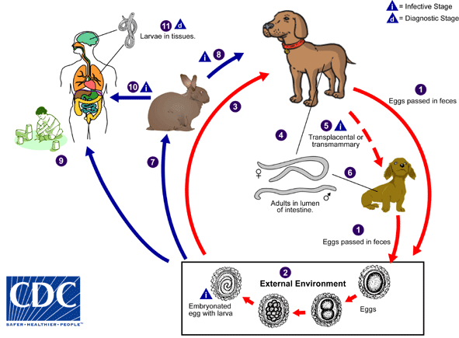
Toxocara
Besmettingsroute:
Toxocariasis treedt hoofdzakelijk op bij jonge kinderen, die toxocara-eieren binnenkrijgen door contact met aarde die verontreinigd is met de ontlasting van honden en katten die drager zijn van de parasiet (door zandbak).
Na inslikken van de eieren komen de larven uit in de darm. De larven dringen door de darmwand en worden door het bloed verspreid. Vrijwel elk weefsel van het lichaam kan worden aangetast, maar het vaakst geldt dat voor de lever en de longen. De larven kunnen vele maanden in leven blijven, waarbij ze schade veroorzaken doordat ze zich door het leverweefsel verplaatsen en ontsteking bevorderen.
Wie besmet is met Toxocara heeft geen wormen in de ontlasting en denkt dus ook niet direct aan een wormeninfectie. De ingeslikte eitjes belanden bij de mens in de dunne darm. Daar komen er larven uit die via het bloed in alle delen van het lichaam terecht kunnen komen en daar uiteindelijk afsterven.

Slide 19
Rabiës
Rabiës, ook wel hondsdolheid genoemd, wordt veroorzaakt door een infectie met het rabiësvirus.
Incubatietijd: De eerste verschijnselen treden meestal 20 tot 60 dagen na besmetting op (ligt aan besmettingslocatie).
Ziekteverschijnselen:
De ziekte begint met niet-specifieke ziekteverschijnselen zoals rillingen, koorts, braken en hoofdpijn.
In een later stadium treden hyperactiviteit, nekstijfheid, spierkrampen en verlamming op.
Uiteindelijk leiden complicaties zoals slik- en ademhalingsproblemen tot de dood.

Slide 20
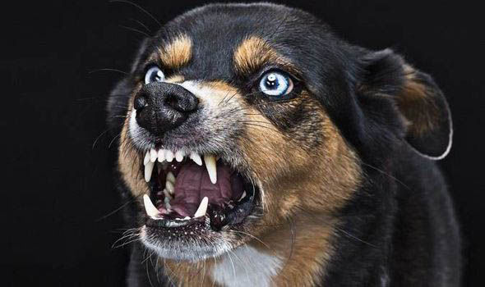
Rabies
Besmettingsroute:
Het rabiësvirus komt met name voor bij honden, vleermuizen, vossen en katten. Het virus kan via het speeksel van een geïnfecteerd dier in het lichaam komen door een beet, krab of lik.
De afgelopen 40 jaar zijn er in Nederland 5 dodelijke gevallen van rabiës geweest. Al deze patiënten zijn besmet geraakt in het buitenland.

Slide 21
Toxoplasmose
Een eencellige parasiet, Toxoplasma gondii, veroorzaakt de zeer algemeen voorkomende infectieziekte toxoplasmose.
Ziekteverschijnselen:
Meestal merk je niks: eventuele tekenen van infectie zijn weinig specifiek: moeheid, lusteloosheid, soms wat koorts. Soms vertoont de patiënt een ernstiger ziektebeeld, dat is vooral het geval als er sprake is van een verminderde afweer.
Infecties vroeg in de zwangerschap leiden veelal tot ernstige afwijkingen. Een miskraam zal vaak het gevolg zijn. Bij de geboorte ziet men dan onder andere een waterhoofdje, verkalkingen in de hersenen en ontwikkelingsstoornissen (te klein hoofd, blindheid).
Latere infecties kunnen leiden tot vroeggeboorte, waarbij de baby’s heftige verschijnselen van een infectieuze ziekte hebben: koorts of instabiele temperatuur, uitslag, bloedarmoede, geelzucht en lever- en miltvergroting. Ook doodgeboorte kan ten gevolge van toxoplasmose voorkomen.
Vaak is de infectie bij de geboorte echter nog niet zichtbaar. Verschijnselen kunnen dan veel later nog optreden, waarbij alsnog ernstige schade wordt veroorzaakt, met name in het oog.

Slide 22
Toxoplasmose

Slide 23
Toxoplasmose
Besmettingsroute:
Katachtigen, wild en gedomesticeerd, zijn eindgastheer van de parasiet. Zij zijn de enigen waarbij een stadium van de parasiet voorkomt waarbij oöcysten (een soort eitjes) gevormd kunnen worden. Alle andere dieren, inclusief de mens, zijn tussengastheren.
Het oöcyste producerende stadium van Toxoplasma bevindt zich in de darmwand van katten. De oöcysten komen met de kattenpoep in het milieu terecht, waar zij heel lang kunnen overleven.
De tussengastheer neemt de oöcysten op doordat voeding besmet raakt (bijvoorbeeld sla uit de moestuin), doordat men in de tuin werkt en de eitjes uit de aarde op de handen blijven zitten, doordat de eitjes in een waterreservoir terecht gekomen zijn waaruit geput wordt om voeding te bereiden of te wassen. Voornamelijk jonge katten scheiden, als ze zelf besmet zijn, enige tijd eitjes uit .
Mensen besmetten elkaar niet alleen zwangere vrouwen kunnen hun kind besmetten.

Slide 24
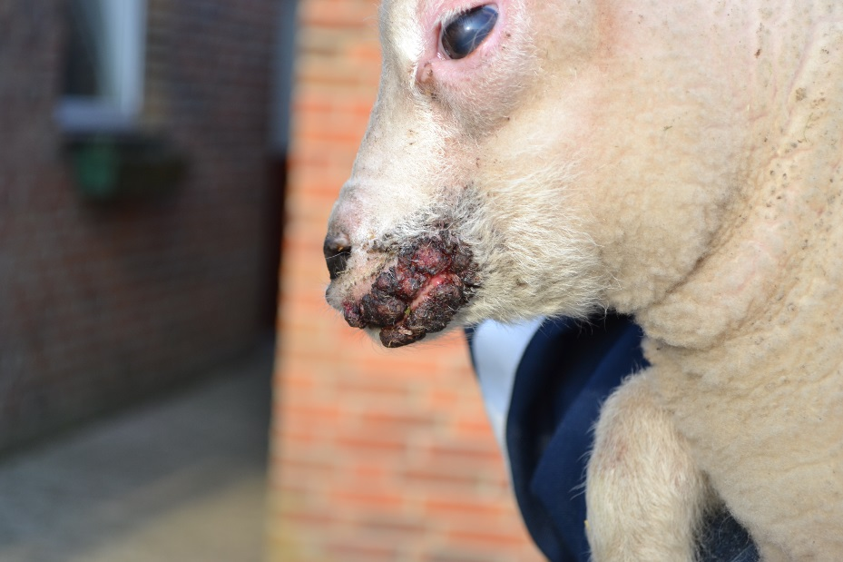
Ecthyma
Ecthyma wordt veroorzaakt door een virus (parapoxvirus). Het komt veel voor in de lammertijd.
Andere benamingen: Zere bekjes, bekschurft, orf, scabby mouth enz.
Incubatietijd:
Van dier op mens: 5/6 dagen
Dieren: 6-8 weken
Geen blijvende immuniteit bij de dieren/mensen.
Ziekteverschijnselen:
Op contactplek ontstaat een blaar. Deze blaar wordt later een korst en kan uiteindelijk openspatten.
Korsten ontstaan vaak rond de mond of bij het uier.
Binnen 6 weken gaat het vaak vanzelf weer over.

Slide 25
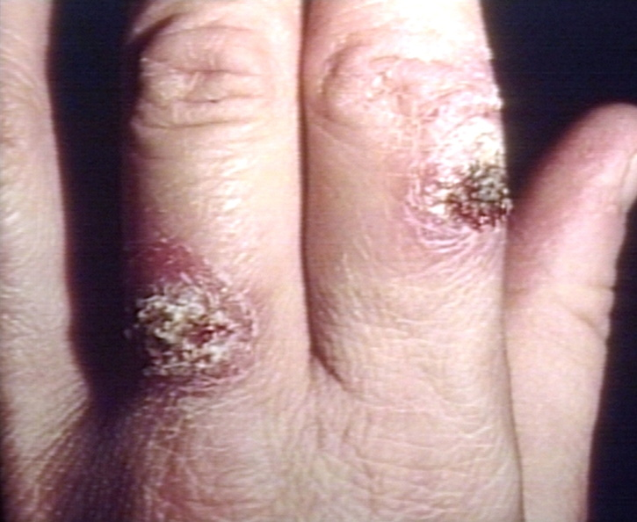
Ecthyma
Besmettingsroute:
Een mens kan geïnfecteerd worden door in contact te komen met geïnfecteerde schapen, geiten, rendieren of kamelen.Ook contact met karkassen, dierproducten (melk/vlees/wol) kan zorgen voor een besmetting.
Wanneer je een wondje op je hand hebt en je komt in contact met een geïnfecteerd schaap, dan kan hier al snel een blaar komen. Deze kan later een korst worden. Het verdwijnt uiteindelijk vanzelf. Afdekken zodat geen andere ziekten binnen kunnen dringen is verstandig.

